Slide 1
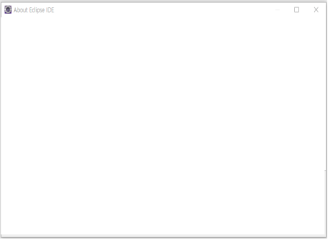
*복합레이아웃
- 여러 개의 레이아웃을 결합하여 사용
J.L
J.C.B
J.B
J.T.F
FlowLayout
-컴포넌트는 고유크기 유지
-배치순서대로 배치
-JPanel은 여러 개의 일반 컴포넌트를
가지고
BorderLayout의
North에 배치된다.
-North는 하나의
컴포넌트만 가진것.
이름
입력
이름
입력
J.T.A
BorderLayout
- 하나의 영역에는 하나의 컴포넌트만 배치된다.
- Center이외의 배치에 사용되지 않은 영역은 사라진다.
N
add(“North”,컴포넌트);
add(“Center”,컴포넌트);
W
C
E
N
S
C

Slide 2
*수동배치
- 배치관리자를 사용하지 않고, 개발자가 컴포넌트의 크기와 배치위치를
직접 설정하는 배치법.
- 세밀한 디자인이 가능.
문법)
1. 배치관리자 해제
setLayout( null );
2.컴포넌트를 생성
JButton jbtn=new JButton(“버튼”);
3. 컴포넌트의 크기 설정
jbtn.setSize(넓이, 높이);
4. 컴포넌트의 배치 위치 설정
jbtn.setLocation( x좌표, y좌표);
5. 배치
add( 컴포넌트 );
BorderLayout,CardLayout,GridLayout, GridBagLayout, FlowLayout
setBounds( x,y,w,h);
//awt.component는 시작좌표가 Frame안쪽
JButton
JList
J.P.F

Slide 3
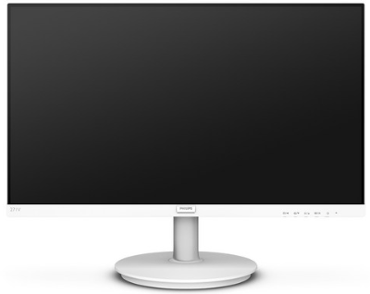
*JFrame에서 위치와 크기관련 method Override
-부모가 제공하는 method를 사용하면 Frame안쪽에서 시작좌표가 시작하기 때문에
윈도우를 제대로 보여줄 수 없다.
setSize(), setLocation(), setBounds()는 자식 클래스 (Window)에서 모니터의
좌상단에서 시작좌표를 설정하도록 Override.
JButton
JList
J.P.F

Slide 4
*이미지
- Icon interface를 매개변수로 사용하는 모든 Component는 이미지를 넣어
보여줄 수 있다.
사용법)
1. ImageIcon생성
ImageIcon ii=new ImageIcon(“이미지절대경로”);
2.Component에 설정
-생성자
컴포넌트 객체명=new 컴포넌트( Icon );
-method
객체명.setIcon( Icon );

Slide 5
*JScrollPane
- Container Component
- 스크롤 바가 필요한 컴포넌트에 스크롤 바를 붙여줄 때 사용.
사용법)
1.스크롤 바가 필요한 컴포넌트를 생성.
JTextArea jta=new JTextArea();
2.JScrollPane을 생성하고 스크롤바가 필요한 객체와 has a 관계 설정
JScrollPane jsp=new JScrollPane( 스크롤바가필요한 객체 );
3. 배치
JScrollPane을 배치
add( jsp );
JPanel, JScrollPane

Slide 6
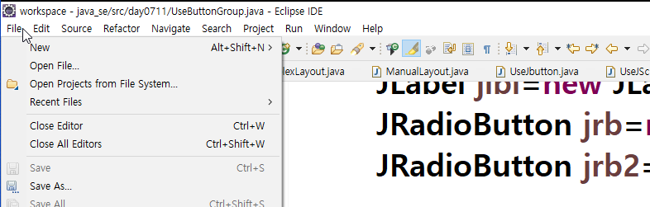
*ButtonGroup
- 버튼 컴포넌트를 묶을 때 사용.
- 묶여진 컴포넌트는 여러 개중 하나만 선택 될 수 있다.
- non-visual component
사용법)
1.묶여질 컴포넌트 생성.
JRadioButton jrb=new JRadiButton(“타이틀”);
2.ButtonGroup 생성
ButtonGroup bg=new ButtonGroup();
3. 묶여질 컴포넌튼를 추가
bg.add( 컴포넌트 );
*Menu
- 프로그램에서 제공하는 기능을 묶어서 보여주고 사용할 수 있도록 해주는 컴포넌트.
- MenuBar, Menu, MenuItem으로 구성.
Menu, JMenu
MenuItem, JMenuItem
MenuBar, JMenuBar

Slide 7
*사용법
1.JMenuBar 생성)
JMenuBar jmb=new JMenuBar();
2.JMenu생성)
JMenu jm=new JMenu(“이름”);
3.JMenuItem생성)
JMenuItem jmi=new JMenuItem(“메시지”);
4. JMenu에 JMenuItem배치
jm.add( jmi );
- 구분선 넣기
jm.addSeparator();
5. JMenuBar에 JMenu배치
jmb.add( jm );
6.JFrame에 JMenuBar 설치
setJMenuBar( jmb );
이름
메시지

Slide 8
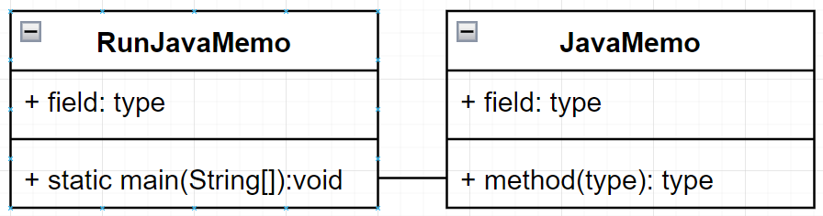
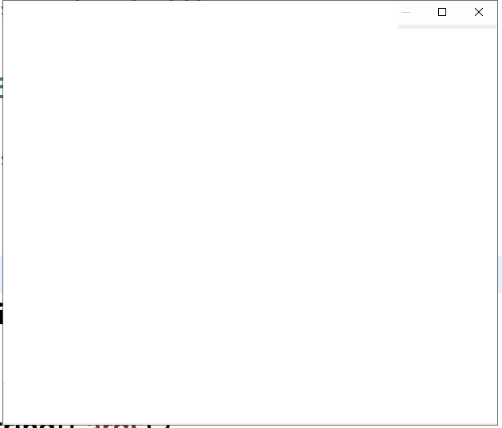
*숙제
패키지명은 kr.co.sist.menu이고 파일명은 JavaMemo라는 이름으로 아래의 디자인을
가지는 클래스를 생성. 실행은 RunJavaMemo클래스에서 실행한다.
파일
도움말
새글
열기
저장
종료
메모장정보
JTextArea
스크롤바가 있어야함.
2.수동배치를 사용하여 아래의 디자인을 가지는 클래스를 작성
J.T.F
J.C.B : 20~35까지 제공
숙제
J.T.A : 스크롤바가 있어야함
이름
나이
TestTemp
age
데이터형+하는일
int intAge
doubleHeight
성별
남
여
전화번호
입력
변경
삭제
종료
J.B

